Slide 1
Современные образовательные технологии и их практическая реализация в учебном процессе
Как создать ваш открытый современный урок
Егор Алексеевич Шамра
Учитель истории и обществознания
МАОУ СОШ №73 г.Краснодар
Студент 1 курса магистратуры ФИСМО

Slide 2
ВХОД В УРОК
Актуализировать опорные знания – это значит восстановить, оживить в памяти знания, усвоенные учащимися ранее, которые будут необходимы для понимания, осмысления и лучшего запоминания нового учебного материала

Slide 3
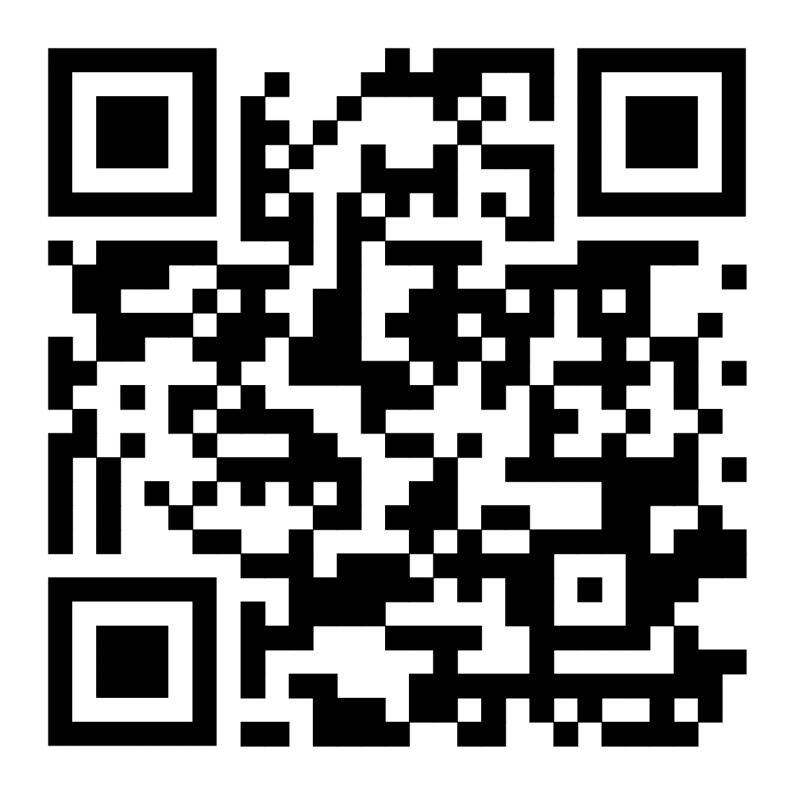
Ребусы
Зашифруйте тему урока в ребус.
Преобразуйте в ребус несколько ключевых слов и попросите детей определить, что общего между этими словами. Пусть дети сформулируют тему урока.

Slide 4
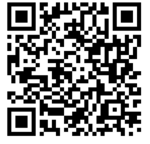
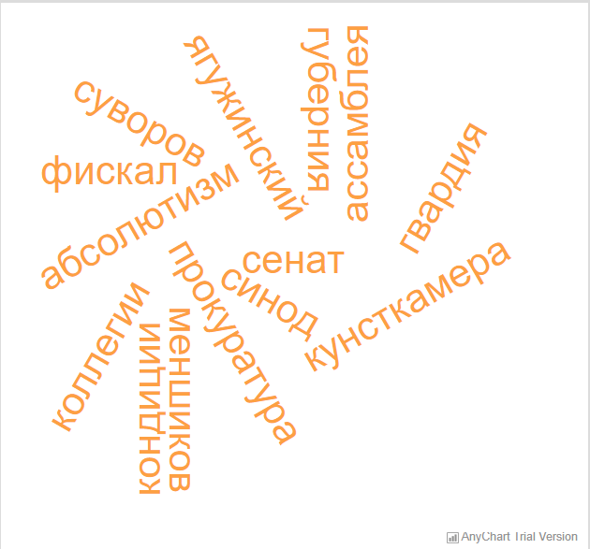
Облако слов
1. Возьмите слова по теме, генерируйте облако слов.
Попросите учеников разбить слова на группы и
озаглавить каждую из них.
2. Сделайте несколько небольших облаков со
словами, где будет 1-2 лишних слова. Попросите
учеников найти их.

Slide 5
ОСНОВНОЙ ЭТАП

Slide 6
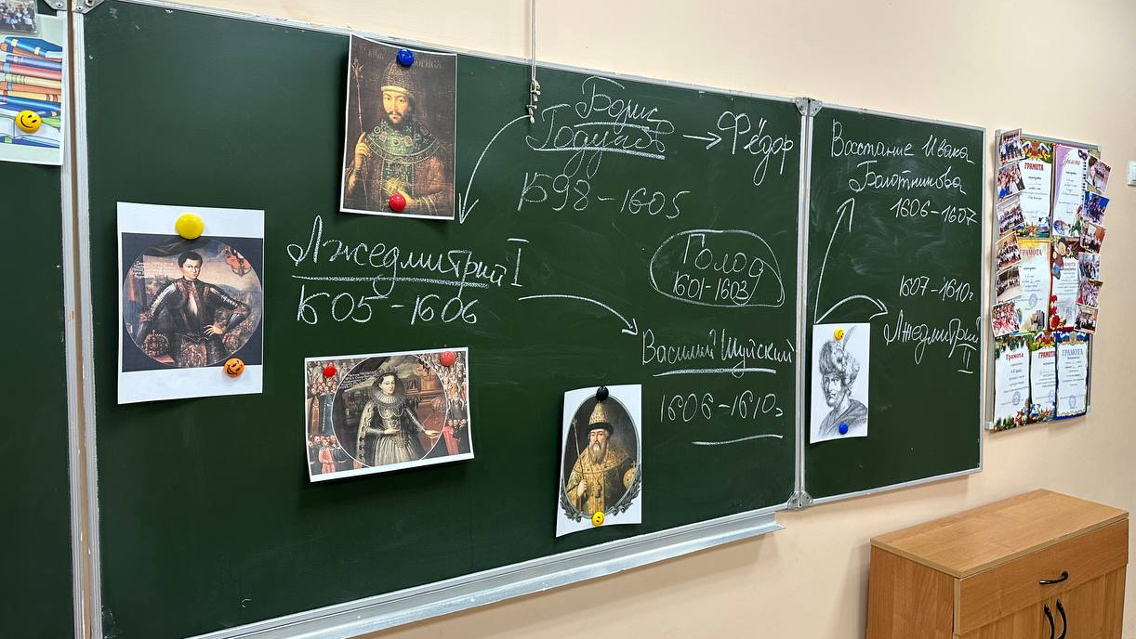
Это графический способ подачи информации, целью которого является быстро и чётко преподносить сложную информацию
Инфографика
1) Объясните понятие "Инфографика" (сочетание
информации и графических элементов)
2) Задайте тему и обозначьте моменты/ линии
сравнения, которые обязательно должны быть отражены.

Slide 7
SWOT-анализ
Strengths (сильные стороны)
2. Weaknesses (слабые стороны)
3. Opportunities (возможности)
4. Threats (угрозы)

